Slide 1

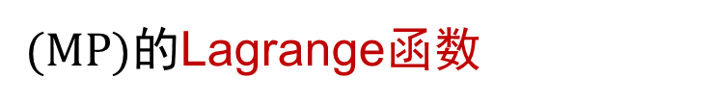
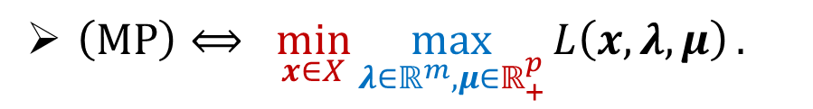
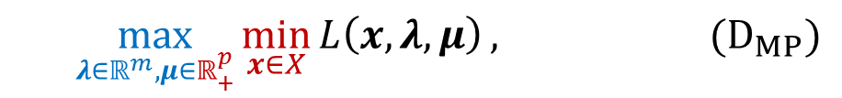
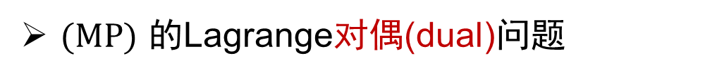
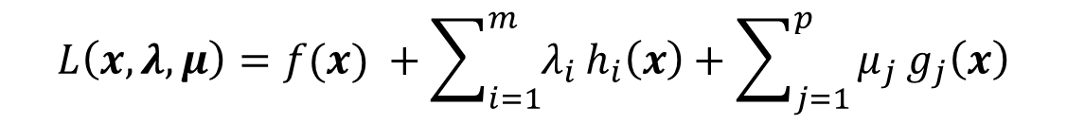
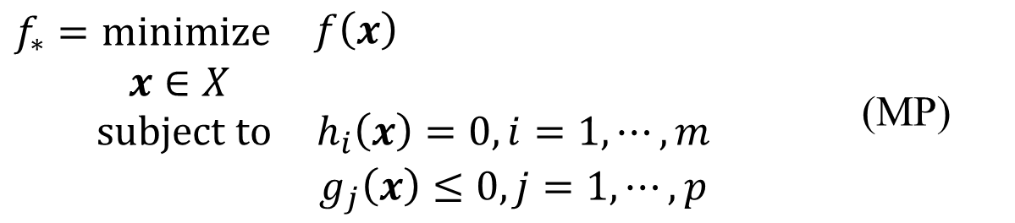
Lagrange对偶问题
已知 $X⊆ℝ^{n},f,h_{i},g_{j}:ℝ^{n}→ℝ$. 考虑
$\begin{matrix}\begin{aligned}f_{∗}=minimize \\ x∈X\end{aligned} & \begin{aligned}f\left(x\right) \\ \end{aligned} \\ subject to & h_{i}\left(x\right)=0,i=1,⋯,m \\ & g_{j}\left(x\right)≤0,j=1,⋯,p\end{matrix}$ (MP)
称$(MP)$是原始(primal)问题
$(MP)$的Lagrange函数
$$L\left(x,λ,μ\right)=f(x) +\sum_{i=1}^{m}{λ_{i}}h_{i}\left(x\right)+\sum_{j=1}^{p}{μ_{j}}g_{j}\left(x\right)$$
$\left(MP\right)⟺ \min_{x∈X}{\max_{λ∈ℝ^{m},μ∈ℝ_{+}^{p}}{L\left(x,λ,μ\right)}}.$
将KKT条件中存在的Lagrange乘子看作变量，考虑与之关联的优化问题
$(MP)$ 的Lagrange对偶(dual)问题
$\max_{λ∈ℝ^{m},μ∈ℝ_{+}^{p}}{\min_{x∈X}{L\left(x,λ,μ\right)}},$ $(D_{MP})$
Notes:
对偶的理解一：交换这里的min和max算子，得到的对偶问题

Slide 2
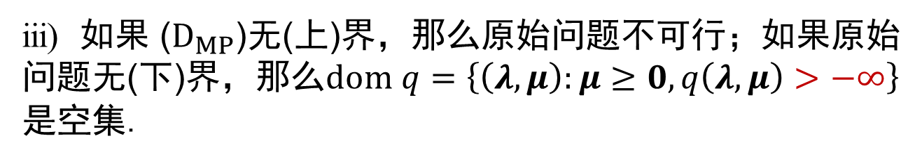
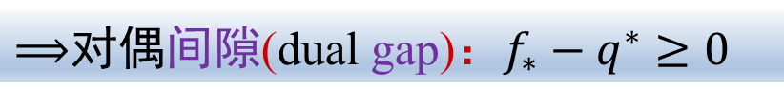
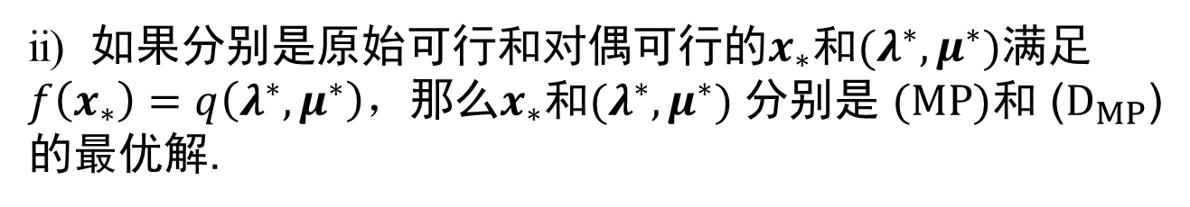

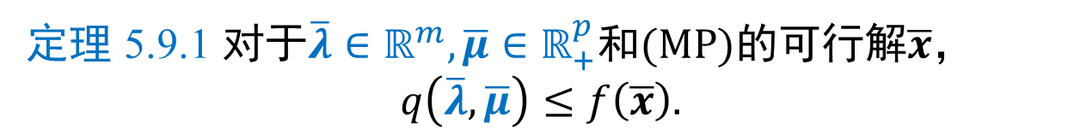
弱对偶性
定理 5.9.1 对于$\overline{λ}∈ℝ^{m},\overline{μ}∈ℝ_{+}^{p}$和$(MP)$的可行解$\overline{x}$，
$$q\left(\overline{λ},\overline{μ}\right)≤f\left(\overline{x}\right).$$
推论5.9.2 i) $f_{∗}≥q^{∗}$.
$⟹$对偶间隙(dual gap)：$f_{∗}−q^{∗}≥0$
ii) 如果分别是原始可行和对偶可行的$x_{∗}$和$(λ^{∗}, μ^{∗})$满足 $f\left(x_{∗}\right)=q\left(λ^{∗},μ^{∗}\right)，$那么$x_{∗}$和$(λ^{∗}, μ^{∗})$分别是 $(MP)$和 ($D_{MP}$)的最优解.
iii) 如果 ($D_{MP}$)无(上)界，那么原始问题不可行；如果原始问题无(下)界，那么$dom q=\left\{\left(λ,μ\right):μ≥0,q\left(λ,μ\right)>−∞\right\}$是空集.
Notes:
对偶的理解二：任何mu>=0和gl，为原始问题提供下界；“找最大下界”等价于“求解对偶问题”。关心何时对偶间隙为0

Slide 3
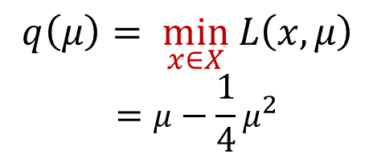

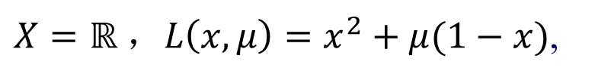
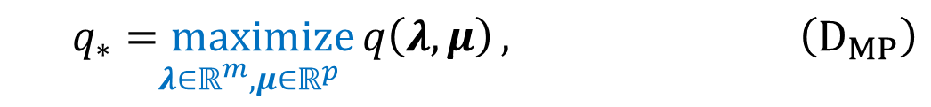


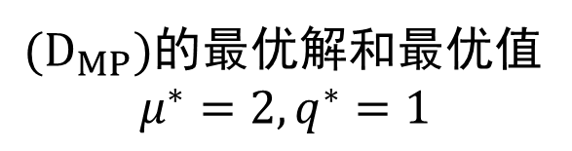

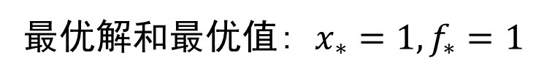
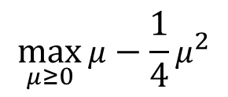
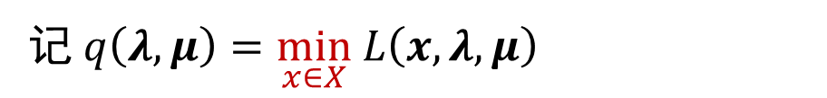
对偶问题总是凸优化
记$q\left(λ,μ\right)=\min_{x∈X} L\left(x,λ,μ\right)$
$\underset{ λ∈ℝ_{}^{m},μ∈ℝ^{p}}{q_{∗}=maximize}{q\left(λ,μ\right)},$ $\left(D_{MP}\right)$
$$subject to μ≥0,$$
$$dom q=\left\{\left(λ,μ\right):μ≥0,q\left(λ,μ\right)>−∞\right\}$$
命题6.8.1 函数$q$关于$\left(λ,μ\right)$是凹的.
$q\left(μ\right)= \min_{x∈X} L\left(x,μ\right)$
$$=μ−\frac{1}{4}μ^{2}$$
例1(零对偶间隙) 考虑问题
$$\underset{x∈ℝ^{}}{minimize}{ x^{2}}$$
对偶问题
$$\begin{matrix} & \\ subject to & x≥1\end{matrix}$$
$$\max_{μ≥0}{μ−\frac{1}{4}μ^{2}}$$
最优解和最优值: $x_{∗}=1, f_{∗}=1$
$(D_{MP})$的最优解和最优值
$$μ^{∗}=2,q^{∗}=1$$
$X=ℝ ，L\left(x,μ\right)=x^{2}+μ(1−x)$,
Notes:
注意这里要关于q极大化，所以有效域是使得q>-infty的（lambda,mu）

Slide 4
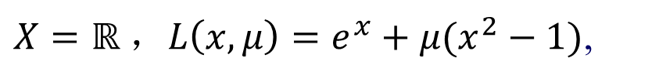
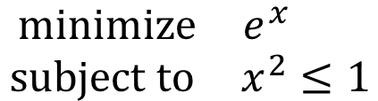
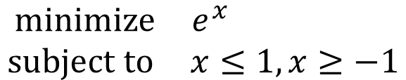
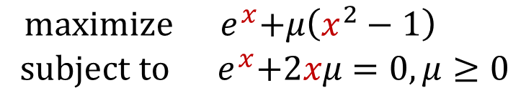
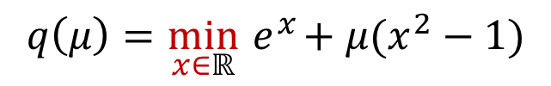
对偶问题的表述
例2 考虑问题
$$\begin{matrix} minimize & e^{x} \\ subject to & x^{2}≤1\end{matrix}$$
$$\begin{matrix} minimize & e^{x} \\ subject to & x≤1,x≥−1\end{matrix}$$
$X=ℝ ，L\left(x,μ\right)=e^{x}+μ(x^{2}−1)$,
$$q\left(μ\right)=\min_{x∈ℝ}{ e}^{x}+μ(x^{2}−1)$$
对偶问题
$$\begin{matrix} maximize & { e}^{x}+μ\left(x^{2}−1\right) \\ subject to & { e}^{x}+2xμ=0,μ≥0\end{matrix}$$
注1 对偶问题的表述中包含原始变量
注2 对偶问题表述依赖于原始问题的特定表述形式!

Slide 5
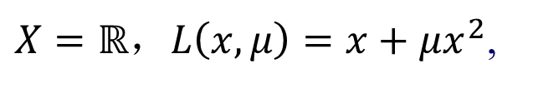

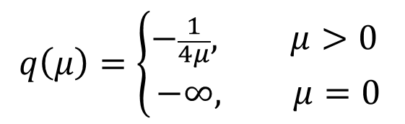
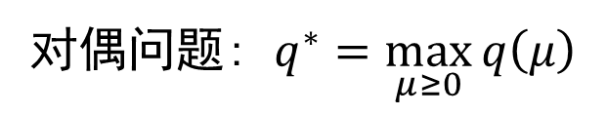



零偶间隙但对偶问题无解
例3 考虑问题
$$f_{∗}=\underset{x∈ℝ^{}}{minimize}{ x}$$
原始问题的解和最优值
$$x_{∗}=0,f_{∗}=0$$
$$\begin{matrix} & \\ subject to & x^{2}≤0\end{matrix}$$
$X=ℝ，L\left(x, μ\right)=x+μx^{2}$,
$$q\left(μ\right)=\left\{\begin{matrix}−\frac{1}{4μ}, μ>0 \\ −∞, μ=0\end{matrix}\right.$$
$$q\left(μ\right)=\min_{x∈ℝ}−x+μx^{2}$$
对偶问题: $q^{∗}=\max_{μ≥0}{q\left(μ\right)}$
对偶问题的最优值$q^{∗}=0$,但是取不到(对偶问题无解)！

Slide 6
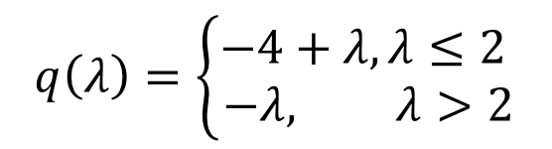

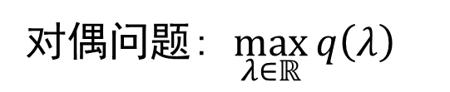
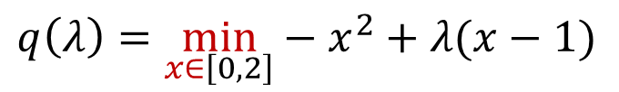
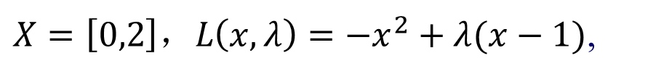

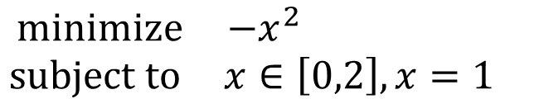
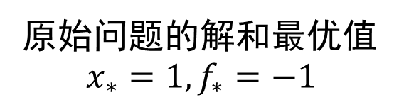
非零对偶间隙
例4 考虑问题
$$\begin{matrix} minimize & −x^{2} \\ subject to & x∈\left[0,2\right],x=1 \end{matrix}$$
原始问题的解和最优值
$$x_{∗}=1,f_{∗}=−1$$
$X=\left[0,2\right]，L\left(x,λ\right)=−x^{2}+λ(x−1)$,
$$q\left(λ\right)=\left\{\begin{matrix}−4+λ,λ≤2 \\ −λ, λ>2\end{matrix}\right.$$
$$q\left(λ\right)=\min_{x∈\left[0,2\right]}−x^{2}+λ(x−1)$$
对偶问题: $\max_{λ∈ℝ}{q\left(λ\right)}$
下面研究对偶问题的最优解存在，且对偶间隙为零的充分条件!
对偶问题的解和最优值
$$λ^{∗}=2,q^{∗}=−2$$
对偶间隙(dual gap)：$f_{∗}−q^{∗}=1>0$

Slide 7


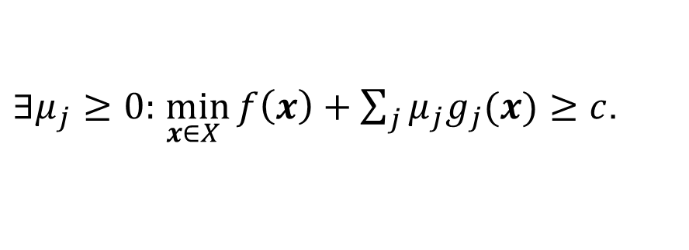
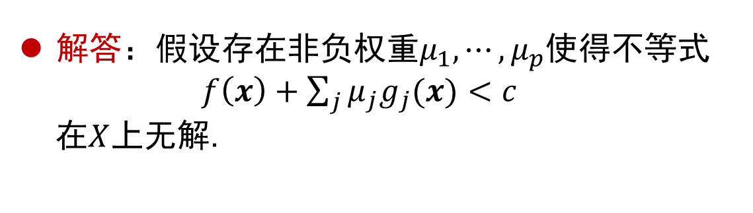

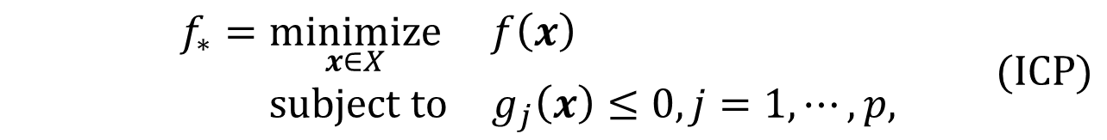

如何判断一个系统无解
$\begin{matrix}f_{∗}=\underset{x∈X}{minimize} & f\left(x\right) \\ subject to & g_{j}\left(x\right)≤0,j=1,⋯,p,\end{matrix}$ $(ICP)$
问题：已知常数$c$. 如何验证系统
$$f\left(x\right)<c$$
$$g_{j}\left(x\right)≤0,j=1,⋯,p$$
(I)
$$x∈X$$
无解？
解答：假设存在非负权重$μ_{1},⋯,μ_{p}$使得不等式
$f\left(x\right)+\sum_{j}{μ_{j}g_{j}(x)}<c$
在$X$上无解.
$∃μ_{j}≥0:$ $\min_{x∈X }{f\left(x\right)+\sum_{j}{μ_{j}g_{j}(x)}}≥c$.

Slide 8

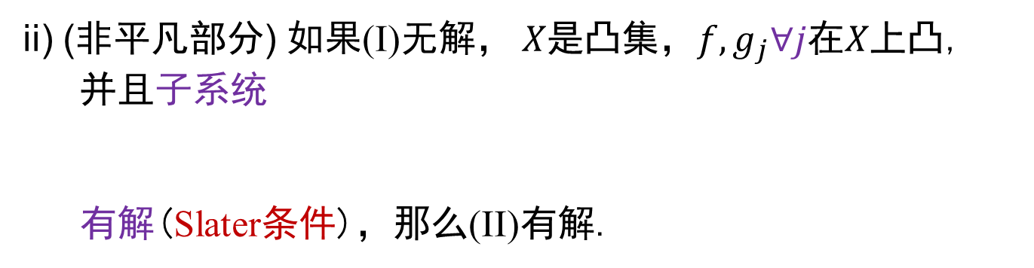
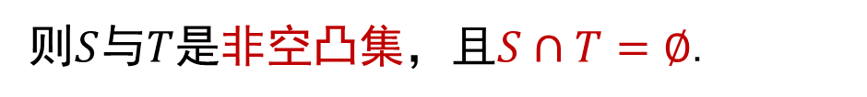



凸择一定理
定理5.10.1 考虑关于$x$的系统(I)和与之相伴的关于$μ$的系统
$$\min_{x∈X }{f\left(x\right)+}\sum_{j}{μ_{j}g_{j}(x)}≥c$$
(II)
$$μ_{1}≥0,⋯,μ_{m}≥0.$$
i) (平凡部分) 如果(II)有解，那么(I)无解.
ii) (非平凡部分) 如果(I)无解， $X\text{是凸集}，f,g_{j}∀j在X上凸$,
并且子系统
有解(Slater条件)，那么(II)有解.
$$g_{j}\left(x\right)<0,j=1,⋯,m$$
$$x∈X$$
证明 非平凡部分：假设(I)无解. 考虑
$$T≔\left\{u∈ℝ^{p+1}:∃x∈X s.t. f\left(x\right)≤u_{0},g_{1}(x)≤u_{1},⋯,g_{p}(x)≤u_{p}\right\}$$
$$S≔\left\{u∈ℝ^{p+1}:u_{0}<c, u_{1}≤0,⋯,u_{p}≤0\right\}$$
则$S$与$T是$非空凸集，且$S∩T=∅$.

Slide 9
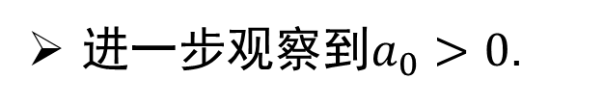
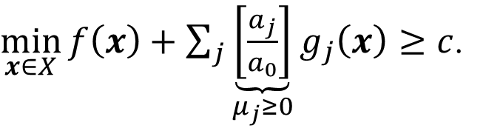
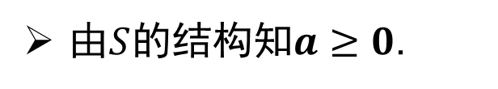



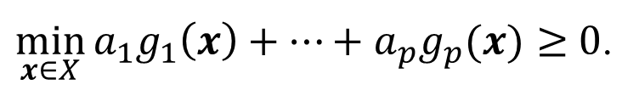

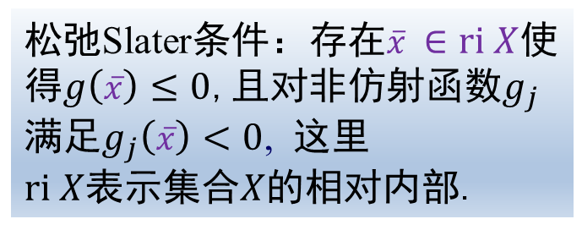
凸择一定理(续)
由凸集分离定理, $∃a=\left(a_{0},a_{1},⋯,a_{p}\right)≠0$使得
$$\min_{u∈T}{a^{T}u}≥\max_{u∈S}{a^{T}u}$$
从而
$\min_{x∈X}{a_{0}f\left(x\right)+a_{1}g_{1}\left(x\right)+⋯+a_{p}g_{p}(x)}≥$ $a_{0}c$ (5.10.1)
由$S$的结构知$a≥0$.
进一步观察到$a_{0}>0$.
否则，$0≠\left(a_{1},⋯,a_{p}\right)$ $≥0$,并且
$\min_{x∈X}{a_{1}g_{1}\left(x\right)+⋯+a_{p}g_{p}(x)}≥$ $0$.
这与Slater条件：$\overline{x}∈X$使得$g_{j}\left(\overline{x}\right)<0,j=1,⋯,m$矛盾.
由$a≥0$， $a_{0}>0$和(5.10.1)得到
$\min_{x∈X}{f\left(x\right)+\sum_{j}{\underset{μ_{j}≥0}{\underbrace{\left[\frac{a_{j}}{a_{0}}\right]}}}g_{j}\left(x\right)}≥c$.
松弛Slater条件：存在$\overline{x} ∈ri X$使得$g\left(\overline{x}\right)≤0$,且对非仿射函数$g_{j}\text{满足}g_{j}\left(\overline{x}\right)<0$, 这里$ri X\text{表示集合}X$的相对内部.
从而$λ_{1},⋯,λ_{m}$是系统(II)的解.
Notes:
所以，问题可以有等式约束，且必须是仿射的，对应乘子没有非负要求

Slide 10
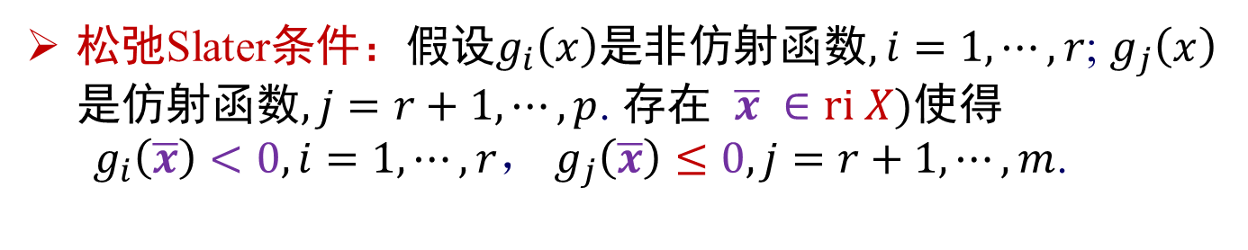
Slater条件及其变形
约束系统$：x∈X，g_{j}\left(x\right)≤0,j=1,⋯,p$
Slater条件：存在$\overline{x} ∈ X$使得$g_{j}\left(\overline{x}\right)<0,∀j$.
松弛Slater条件：假设$g_{i}\left(x\right)$是非仿射函数$,i=1,⋯,r$; $g_{j}\left(x\right)$是仿射函数$,j=r+1,⋯,p$. 存在 $\overline{x} ∈ri X)$使得
$g_{i}\left(\overline{x}\right)<0,i=1,⋯,r$， $g_{j}\left(\overline{x}\right)≤0,j=r+1,⋯,m$.
(ICP)凸+Slater条件/松弛Slater条件$⟹$凸择一定理
进而，对于(ICP)，强对偶性成立.

Slide 11

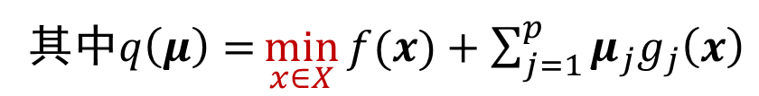
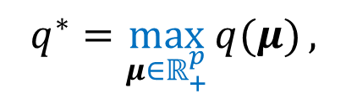

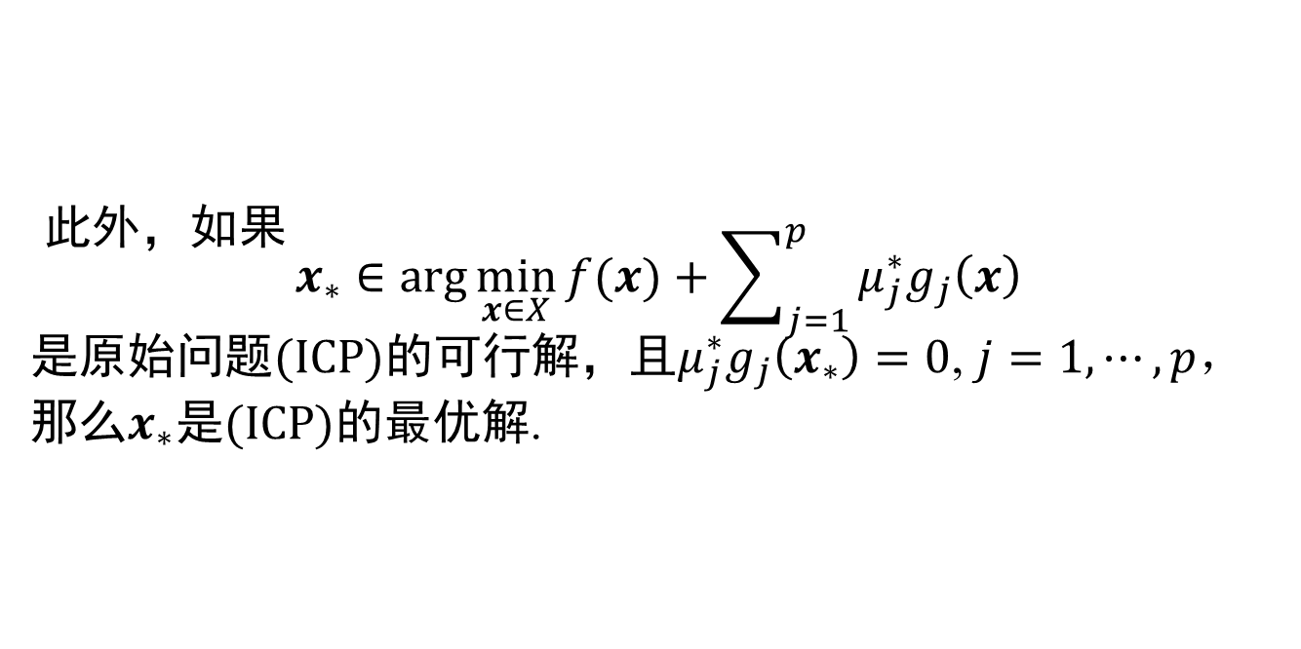
强对偶性
$\begin{matrix}f_{∗}=\underset{x∈X}{minimize} & f\left(x\right) \\ subject to & g_{j}\left(x\right)≤0,j=1,⋯,p,\end{matrix}$ $(ICP)$
与$(ICP)$关联的对偶(dual)问题
$$q^{∗}=\max_{μ∈ℝ_{+}^{p}}{q(μ)},$$
其中$q\left(μ\right)={\min_{x∈X}{f(x)+\sum_{j=1}^{p}{μ_{j}g_{j}\left(x\right)}}}$
定理5.10.2 假设$(ICP)$中$X\text{是凸集}，f,g_{j}∀j在X上是凸的，$且有下界，并且存在$\overline{x}∈ri X$使得$g\left(\overline{x}\right)≤0$,且对非仿射的$g_{j}\text{满足}g_{j}\left(\overline{x}\right)<0$. 那么存在$μ^{∗}≥0$使得
$f_{∗}$ $=q^{∗}=q\left(μ^{∗}\right).$
此外，如果
$$x_{∗}∈arg{\min_{x∈X}{f(x)+\sum_{j=1}^{p}{μ_{j}^{∗}g_{j}\left(x\right)}}}$$
是原始问题$(ICP)$的可行解，且$μ_{j}^{∗}g_{j}\left(x_{∗}\right)=0$, $j=1,⋯,p$，那么$x_{∗}$是$(ICP)$的最优解.

Slide 12

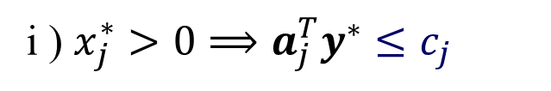

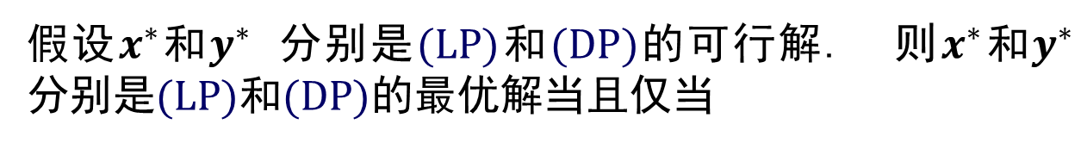


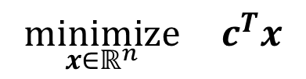

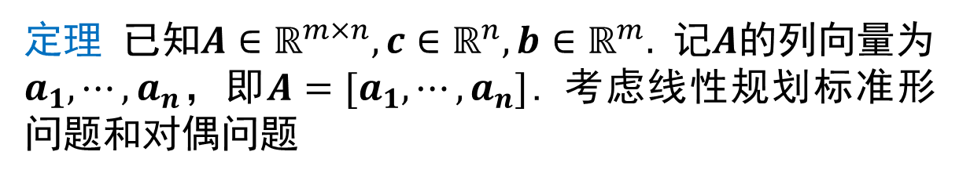
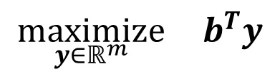

应用1：线性规划的互补松弛定理
定理 已知$A∈ℝ^{m×n},c∈ℝ^{n},b∈ℝ^{m}.$ 记$A$的列向量为$a_{1},⋯,a_{n}$，即$A=[a_{1},⋯,a_{n}]$. 考虑线性规划标准形问题和对偶问题
$$\underset{x∈ℝ^{n}}{minimize}{{ c}^{T}x}$$
$$\underset{y∈ℝ^{m}}{maximize}{{ b}^{T}y}$$
$subject to$ $Ax=b,$
$$(LP)$$
$subject to{ A}^{T}y≤c.$
$$(DP)$$
$$x≥0.$$
假设$x^{∗}$和$y^{∗}$ 分别是$(LP)$和$(DP)$的可行解. 则$x^{∗}$和$y^{∗}$ 分别是$(LP)$和$(DP)$的最优解当且仅当
i ) $x_{j}^{∗}>0⟹a_{j}^{T}y^{∗}≤c_{j}$
这也是线性规划的KKT条件，其KKT点对应的Lagrange乘子是对偶问题的最优解.
ii ) $a_{j}^{T}y^{∗}<c_{j}⟹x_{j}^{∗}=0$
Notes:
需要先说明(LP)的对偶问题是(DP); 也可以说明(DP)的对偶问题等价于(LP). 所以(LP)与(DP)互为对偶

Slide 13












互补松弛定理的应用
例6 利用互补松弛定理求解线性规划问题
$$minimize {2x}_{1}+3x_{2}+x_{3}$$
$$subject to {3x}_{1}−x_{2}+x_{3}−x_{4}=1$$
$$x_{1}+2x_{2}−3x_{3}−x_{5}=2$$
$$x_{1},x_{2},x_{3},x_{4}, x_{5}≥0$$
$$maximize y_{1}+2y_{2}$$
对偶问题
$$subject to {3y}_{1}+y_{2}≤2$$
由图解法求解二维对偶问题，得$(y_{1}^{∗},y_{2}^{∗})=(1/7,11/7)$
$${−y}_{1}+2y_{2}≤3$$
$$y_{1}−3y_{2}≤1$$
$$⟹(y_{3}^{∗},y_{4}^{∗},y_{5}^{∗})=(0,0,39/3)$$
$$y_{1},y_{2}≥0$$
由互补松弛定理$⟹x_{∗}=(4/7,5/7,0)$

Slide 14






等式约束凸规划问题的对偶
考虑等式约束凸优化问题
$\begin{matrix}f_{∗}=minimize & f\left(x\right) \\ subject to & x∈X, Ax=b\end{matrix}$ $(6.8.1)$
其中$X⊆ℝ^{n}$凸，$A∈ℝ^{m×n}, b∈ℝ^{m}$，设$f$是$X$上的凸函数.
对偶问题:$\max_{λ∈ℝ^{m}} q\left(λ\right)$
其中$q\left(λ\right)=\min_{x∈X} L\left(x,λ\right)=f(x)+λ^{T}(Ax−b)$
设$λ^{∗}$是对偶问题的最优解，则
$$\min_{x∈X} L\left(x,λ^{∗}\right)=f(x)+λ^{∗T}(Ax−b)$$
的任何满足$Ax=b$的最优解都是$(6.8.1)$的最优解.
$\begin{matrix}minimize & f\left(x\right) \\ subject to & x∈X, Ax≤b\end{matrix}$
$⟹$对偶问题:$\max_{λ≥0} q\left(λ\right)$

Slide 15







对偶函数的(次)可微性
已知$λ，\text{记}X\left(λ\right)=\left\{x∈X:q\left(λ\right)=L\left(x,λ\right)\right\}$
$$=arg\min_{x∈X} L\left(x,λ\right)$$
命题6.8.2(Dinskin定理) 如果$\overline{λ}$ 使得$X\left(\overline{λ}\right)≠∅$，那么
$$\left\{b−A\overline{x}:\overline{x}∈X\left(\overline{λ}\right)\right\}⊆∂\left(−q\right)\left(\overline{λ}\right).$$
如果$X\left(\overline{λ}\right)$是单点集，则$q$在$\overline{λ}$处可微，且$∇q\left(\overline{λ}\right)=A\overline{x}−b$.
证明.
$$q\left(λ\right)=\min_{x∈X} f(x)+λ^{T}(Ax−b)$$
$≤$ $f(\overline{x})+λ^{T}(A\overline{x}−b)$
($∵\overline{x}∈X)$
$$(∵ \overline{x}∈X\left(\overline{λ}\right))$$
$=$ $f\left(\overline{x}\right)+{\overline{λ}}^{T}\left(A\overline{x}−b\right)+λ^{T}\left(A\overline{x}−b\right)−{\overline{λ}}^{T}\left(A\overline{x}−b\right)$
$$=q\left(\overline{λ}\right)+{\left(A\overline{x}−b\right)}^{T}(λ−\overline{λ})$$

Slide 16


应用2：对偶(次)梯度上升法
已知初始点 $λ_{1}$和步长序列$\left\{α_{k}\right\}$，令 $k=1,$
$$x_{k}∈\underset{x∈X}{argmin}{L(x, λ_{k})}$$
$$λ_{k+1}=λ_{k}+α_{k} (Ax_{k}−b)$$
由次梯度法的复杂性结论(定理4.14.2)，该算法的复杂性是 $O\left(1/\sqrt{k}\right)$.
主要优点
简单；
对于可分离优化问题，得到可并行化的更新规则.

Slide 17




网络效用最大化
例子6.8.2 (网络效用最大化, Network utility maximization, NEM)
假设网络有 $L$ 条链路，第 $l$ 条链路的容量是 $c_{l}$.
目的：为 $I$ 条穿过这些链路的固定路由分配速率，使得在满足资源约束不超限的前提下，总效用最大.
建模：
路由矩阵 $R$： $L×I$ 矩阵，如果流 $i$ 的路由通过链路 $l$，它的第 $(l,i)$ 个元素是 $1$; 否则为 $0.$
设 $x_{i}∈ℝ$ 代表指派给流 $i$ 的速率
$U_{i} :ℝ→ℝ$ 是凹效用函数，其返回流 $i$ 速率为 $x_{i}$ 时所得到的效用大小
$$\underset{x≥0}{maximize}{\sum_{i=1}^{I}{U_{i}\left(x_{i}\right)} }subject to Rx≤c$$

Slide 18






求解NUM问题的投影(次)梯度法
$$\max_{λ≥0}{\min_{x≥0}{\sum_{i}{−U_{i}\left(x_{i}\right)}+λ^{T}(Rx−c)}},$$
对偶问题
设$R=[r_{1},⋯, r_{I}]$
$$\sum_{i}{−U_{i}\left(x_{i}\right)}+λ^{T}\left(Rx−c\right)$$
$$=\sum_{i}{\left[−U_{i}\left(x_{i}\right)+λ^{T}r_{i}x_{i}\right]}−λ^{T}c$$
对偶分解法
已知初始点 $λ_{1}∈ℝ_{+}^{k}$ 和$\text{步长序列}\left\{α_{k}\right\}$，令$k=1$，
员工(源)节点： $x_{i}^{(k)}\underset{ x_{i}≥0}{∈argmax}{U_{i}\left(x_{i}\right)−λ_{k}^{T}r_{i}x_{i}}$
主节点(链路)计算：$λ_{k+1}=$ $max⁡\{λ_{k}+α_{k}(Rx^{(k)}−c),0\}$
取正部是因为 $λ≥0$，这里是投影(次)梯度法！

Slide 19




对偶变量的经济学解释
在资源分配问题中，最优解处的对偶变量 $λ$ 具有经济学解释，即资源的“价格”.
在网络效用最大化的例子中，可将 $λ_{l}$ 解释成链路 $l$ 上每单位流的运输成本.
比如延迟、丢包率等
员工(源)节点： $x_{i}^{(k)}\underset{ x_{i}≥0}{∈argmax}{U_{i}\left(x_{i}\right)−λ_{k}^{T}r_{i}x_{i}}$
主节点(链路)计算
$λ_{k+1}=$ $max⁡\{λ_{k}+α_{k}(Rx^{(k)}−c),0\}$

Slide 20






可分离问题
假设能将原始问题剖分为大小为 ${\left(n_{i}\right)}_{i}^{N}$ 的块，即
$$x=\left(x^{(1)},⋯,x^{(N)}\right),{ x}^{(i)}∈X_{i}⊆ℝ^{n_{i}}, \sum_{i=1}^{N}{n_{i}}=n$$
$$Ax=\sum_{i=1}^{N}{A_{i}x^{(i)}}$$
$$f(x)=\sum_{i=1}^{N}{f_{i}(x^{\left(i\right)})}$$
$$A=\left[\left.A_{1}\right|\left.⋯\right|A_{N}\right]$$
minimize $f\left(x\right)=\sum_{i=1}^{N}{f_{i}(x^{\left(i\right)})}$
subject to $\sum_{i=1}^{N}{A_{i}x^{(i)}}=b,x^{(i)}∈X_{i},i=1,⋯,N$
Notes:
共识优化问题是分布式计算中产生的应用，可利用对偶分解算法来求解.

Slide 21






对偶分解法
minimize $f\left(x\right)=\sum_{i=1}^{N}{f_{i}(x^{\left(i\right)})}$
subject to $\sum_{i=1}^{N}{A_{i}x^{(i)}}=b,x^{(i)}∈X_{i},i=1,⋯,N$
Lagrange函数
$$\left(x^{\left(i\right)},A_{i},f_{i}\right)$$
$$L\left(x,λ\right)=\sum_{i=1}^{N}{\underset{L_{i}\left(x^{\left(i\right)}, λ\right)}{\underbrace{\left(f_{i}\left(x^{\left(i\right)}\right)+λ^{T}A_{i}x^{(i)}\right)}}}−b^{T}λ=\sum_{i=1}^{N}{L_{i}\left(x^{\left(i\right)}, λ\right)}−b^{T}λ$$
对偶分解法(dual decomposition)
已知初始点 $λ_{1}$和步长序列$\left\{α_{k}\right\}$，令$k=1$,
在员工节点并行执行：$x_{k}^{(i)}∈\underset{x^{\left(i\right)}∈X_{i}}{argmin}{L_{i}\left(x^{\left(i\right)}, λ_{k}\right)}$.
在主节点：$λ_{k+1}=λ_{k}+α_{k}(Ax_{k}−b)$.

